Slide 1
Сравнение женской и мужской прозы

Slide 2
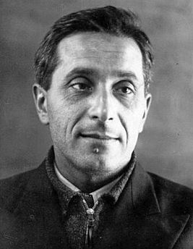
М.М.Зощенко
10 августа 1894 г. – 22 июля 1958 г.
Служил в первой мировой войне и в Красной армии во время революции, был награжден 5 орденами за время Первой мировой войны
Был демобилизован по состоянию здоровья (порок сердца)
Работал телефонистом, агентом уголовного розыска, делопроизводителем Петроградского военного порта, столяром, сапожником
Во время Второй мировой был признан негодным к службе
Во времена Сталина подвергался гонениям

Slide 3
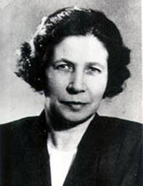
В.А.Осеева
28 апреля 1902 г. – 5 июля 1969 г.
Родители были революционерами, в детстве часто переезжали
Училась на актерском факультете, работала педагогом и воспитателем в детских коммунах и приёмниках для беспризорных детей
Во времена ВОВ работала воспитательницей в детском саду

Slide 4
ADJF | Мужчины | 0,006688
ADJS | Женщины | 0,000036
ADVB | Мужчины | 0,394747
COMP | Мужчины | 0,000287
CONJ | Женщины | 0,544848
GRND | Женщины | 0,008519
INFN | Мужчины | 0,006034
INTJ | Мужчины | 0,002055
NOUN | Мужчины | 0,949168
NPRO | Женщины | 0,008521
NUMR | Мужчины | 0,001873
PRCL | Мужчины | 0,449223
PRED | Мужчины | 0,001646
PREP | Женщины | 0,011756
PRTF | Женщины | 0,002861
PRTS | Мужчины | 0,014006
VERB | Женщины | 0,006419

Slide 5
Зощенко

Slide 6
Осеева

Slide 7
Среднее количество слов в предложениях
Зощенко: 10.599937636420033
Осеева: 10.828840047267356

Slide 8
Спасибо за внимание!

